Slide 1

Автобусный маршрут
«Лицей-Школа-Детский сад»
Работа
учащегося 8 «Б» класса
ГБОУ лицея №1575 САО г. Москвы
Приходько Сергея
Руководитель работы Бирюкова М.А

Slide 2

Составляющие бизнес-плана
Типичные составляющие плана:
1.Резюме бизнес идеи
2.Описание бизнеса
3.Маркетинговое исследование
4.Маркетинговая стратегия
5.Операционный план
6.Организационная структура
7.Финансовый план
8.Заключение

Slide 3
описание
Бизнес-план: Школьный автобус
Тип бизнеса: Сфера услуг.
Источники финансирования: Ежемесячная оплата клиентов.
Услуги:
1. Утренний развоз детей в школу, детский сад.
2. Развоз детей по домам после занятий.
3. Транспортировка детей во время Экскурсий.
4. Транспортировка детей во время различных школьных мероприятий.
Клиенты:
Родители, имеющие необходимость отвозить детей в школу и детский сад.
Цель:
Рационализация дороги детей и родителей до объектов комплекса.
Комфортабельный автобус, развозящий детей в школу/детский сад по
приемлемым ценам.
Условия:
1. Специализированный автотранспорт, предназначенный для перевозки
детей.
2. Удобный маршрут.
3. Приемлемые цены.
4. Профессиональный водитель.

Slide 4
МАРКЕТИНГОВАЯ СТРАТЕГИЯ И ИССЛЕДОВАНИЕ
Анкета

Slide 5
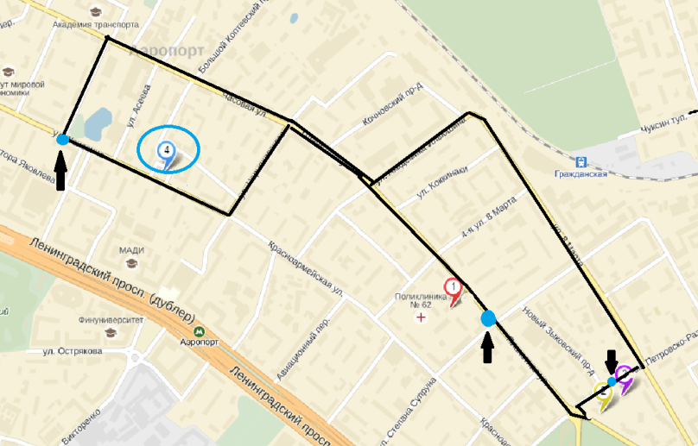
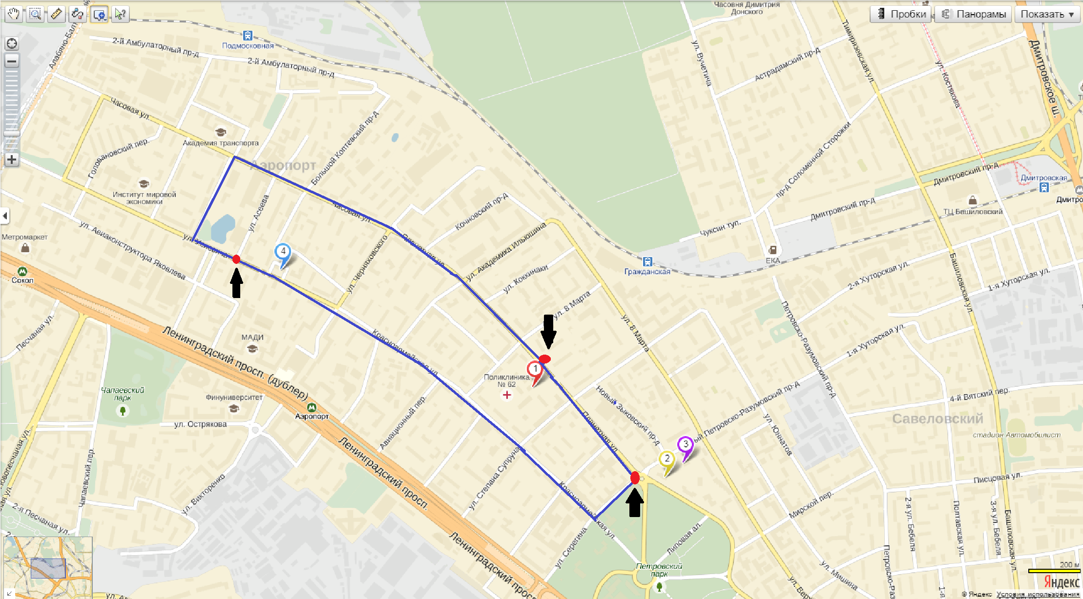
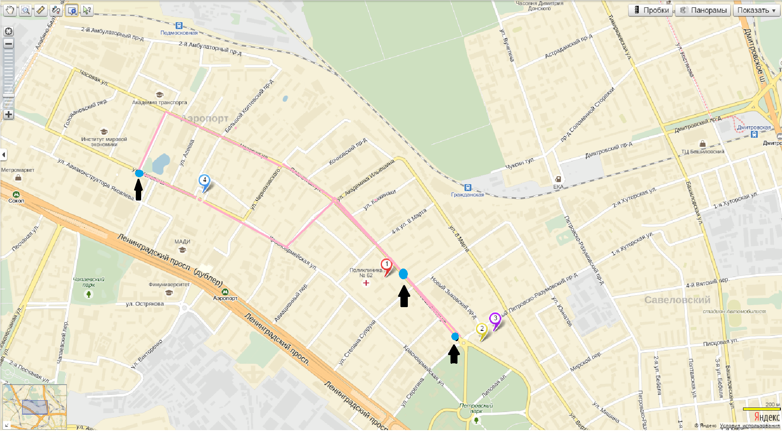
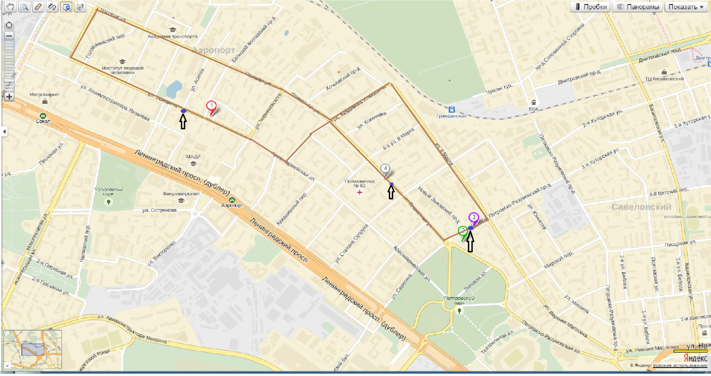
Варианты маршрутов

Slide 6
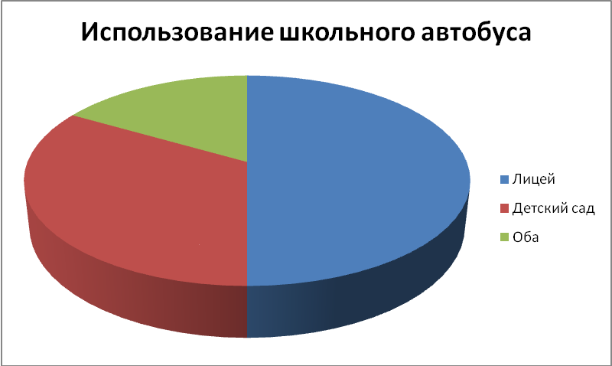
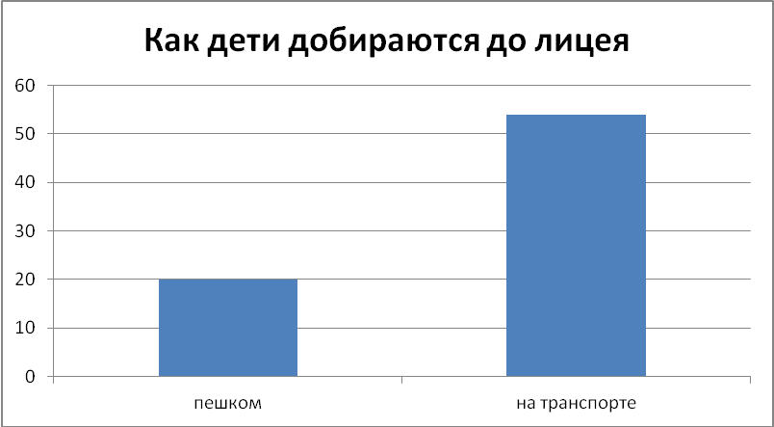
опрос
По результатам опроса оказалось, что большая часть детей добирается в лицей на транспорте

Slide 7

реклама
Так как проект носит социальный характер, то логичнее и удобнее использовать информативную рекламу. Информативная реклама применяется для информирования потребителей о появлении на рынке новых товаров, услуг, идей. Преследуемая цель - доведение до потребителя информации о товаре, услуге, предприятии, выведение товара на рынок и поиск потенциальных потребителей.
Заголовок рекламного объявления:
«Школьный маршрут –
быстро и с комфортом!»

Slide 8
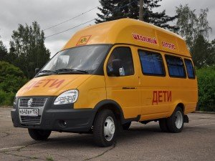
автопарк
На базе «ГАЗель-БИЗНЕС» в 2012 г. создан школьный микроавтобус специальной модификации. Главные особенности микроавтобуса –
распашная дверь, высокая крыша и целый ряд дополнительных
устройств, предназначенных для обеспечения комфорта и безопасности перевозки школьников.
В автобусе есть 11 мест для детей , специальная полка для ранцев,
отопление и вентиляция.
К элементам безопасности можно
отнести блокиратор движения с
открытой боковой дверью, электронный
ограничитель скорости (60 км/час),
сигнализатор заднего хода.

Slide 9
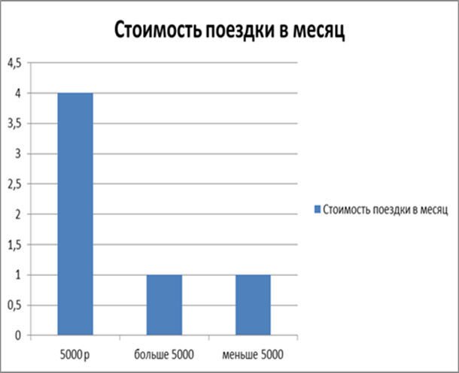
Ценообразование
Ценообразование – формирование величины цены товара, выраженной в
определенной сумме денег. Спрос определяет максимальную цену товара,
которую способен уплатить потребитель. Ее называют ценой спроса.
Минимальная цена, по которой производитель согласен реализовать свой
товар, называется ценой предложения. Задача формирования четкой стратегии
предприятия на рынке состоит не только в его выживание, но и в его высоких
доходах.
Основой стратегии
служит ценовая политика,
использующая
различные методы
ценообразования.

Slide 10
Описание затрат
Начальные затраты/единовременные затраты: это затраты начального периода, которые в последующем не повторяются.
Текущие/повторяющиеся затраты: большинству предприятий приходится ежемесячно платить определенные суммы, чтобы иметь возможность осуществлять бизнес-операции.
В моем случае это:
Аренда автомобиля.
Бензин.
Зарплата водителя и бухгалтера.
Мобильная связь.
Прочие расходы.

Slide 11
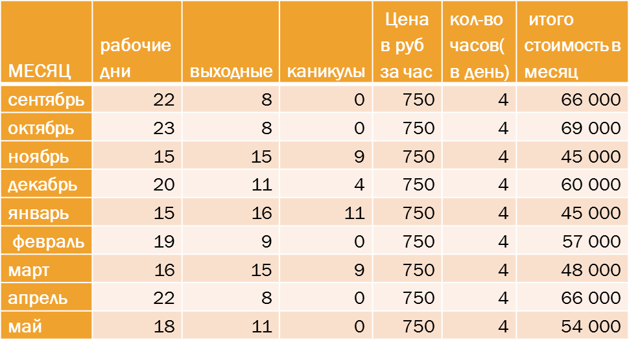
Расчет

Slide 12
Финансовый план
Капиталовложения:
Партнер 1 -50,000 руб
Партнер 2 -50,000 руб
Всего 100,000.00
Расходы:
Аренда минивэна с водителем 510,000.00
Повседневные расходы 255,000.00
Всего 765, 000.00
Первоначальные расходы:
Печать опросных листов 650 руб
Реклама 12000 руб
Телефонная связь 3000 руб
Мобильный телефон 9600 руб
Страховка 15000 руб
Всего 40, 250.00

Slide 13
«школьный маршрут – быстро и с комфортом»
Есть ли у Вас необходимость использования общественного транспорта, чтобы отвезти ребенка в школу/детский сад?
Сколько времени вы тратите на то, чтобы отвезти ребенка в школу/детский сад?
Какую сумму Вы готовы потратить в месяц за использования «Школьного автобуса»?
Если будете пользоваться «Школьным автобусом», какой маршрут будет для Вас наиболее удобным?
Мы подскажем Вам как ответить на эти вопросы.

